Slide 1
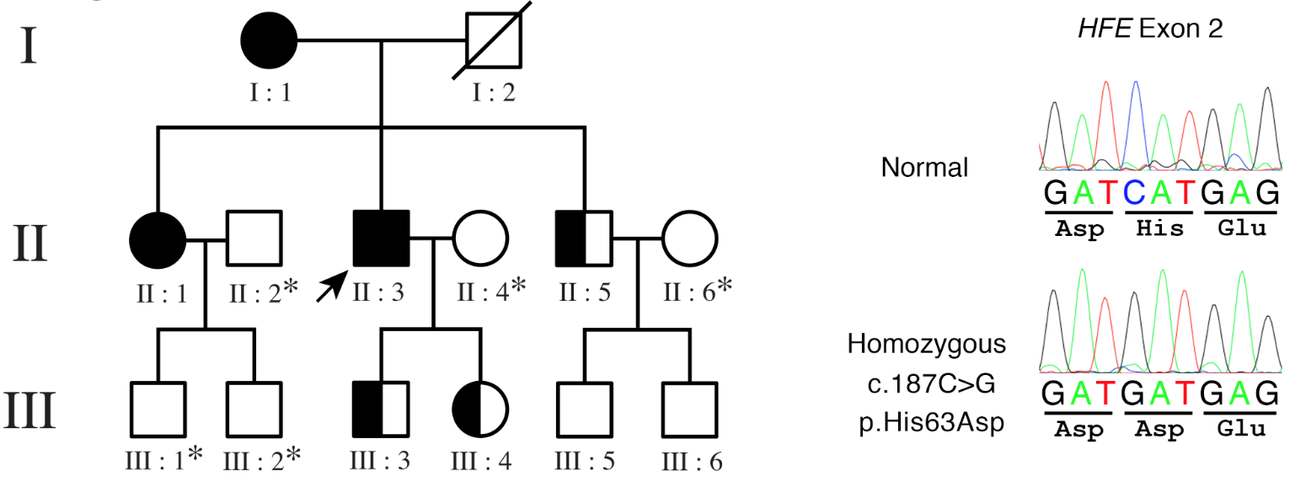
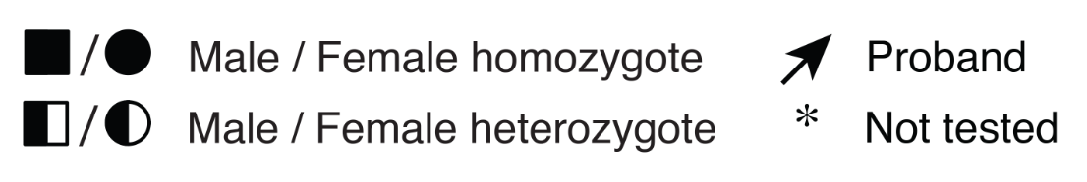
IID | Name | Seq sample ID | Age
I：1 | A2赵母 | 2 | 79
I：2 | 赵父（63岁去世）
II：1 | A7赵姐 | 7 | 43
II：3 | A1赵患（先证者） | 1 | 40
II：5 | A8赵弟 | 8 | 35
III：3 | A3赵银松（儿子） | 3 | 14
III：4 | 赵璐璐（女儿） | 5 | 2
III：5 | A4赵子威 （侄子） | 4 | 10
III：6 | 赵陈陈 （侄子） | 6 | 4

